Slide 1
Algoritmo Dual Simplex

Slide 2
Algoritmo dual simplex
O método dual simplex lida com soluções básicas que são viáveis duais, mas não viável primal. O algoritmo se desloca no sentido de uma solução ótima tentando alcançar a viabilidade primal também.

Slide 3
Algoritmo dual simplex
O algoritmo consiste em resolver simultaneamente o PPL dual no tableau primal e eliminando, por exemplo a necessidade de usar o método Big M sempre que não houver uma base inicial do PPL primal viável mas houver uma base inicial dual viável. Esta é uma situação comum em problemas de pós-otimização, casos em que o algoritmo dual simplex é utilizado.

Slide 4
Algoritmo dual simplex
Inicialização: converta todas as restrições funcionais do tipo ≥ na forma ≤, introduza variáveis de folga conforme necessário para obter um sistema de equações. Encontre uma SB tal que os coeficientes na linha 0 do tableau simplex sejam não-negativas (PPL de maximização) ou negativas para as VNB (PPL de minimização). Vá para o teste de viabilidade.

Slide 5
Teste de viabilidade: Se todas as VB são não-negativas, então essa solução é viável e, portanto, ótima; logo, pare. Caso contrário, vá para uma iteração.
Iteração:
Passo 1 – Condição de Saída: A variável básica com valor mais negativo deverá sair da base.

Slide 6
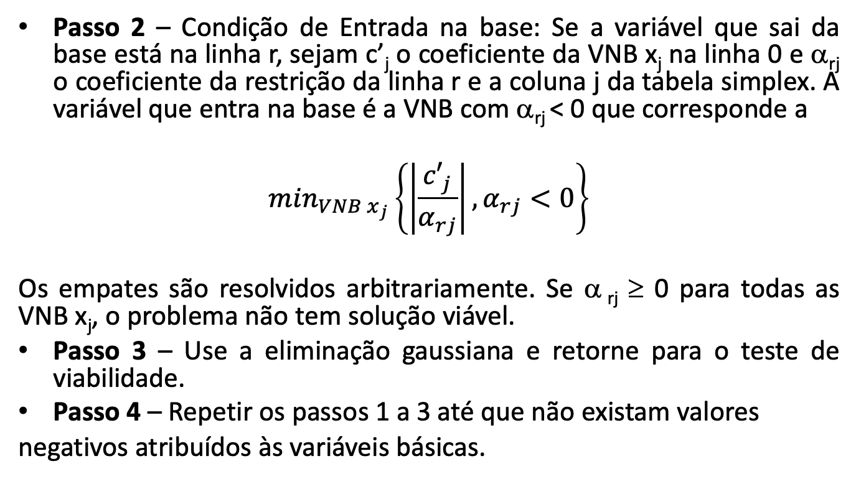
Algoritmo dual simplex
Passo 2 – Condição de Entrada na base: Se a variável que sai da base está na linha r, sejam c’_{j} o coeficiente da VNB x_{j} na linha 0 e α_{rj} o coeficiente da restrição da linha r e a coluna j da tabela simplex. A variável que entra na base é a VNB com α_{rj} < 0 que corresponde a
$$\min_{VNB x_{j}}\left\{\left|\frac{{c′}_{j}}{α_{rj}}\right|, α_{rj}<0\right\}$$
Os empates são resolvidos arbitrariamente. Se α _{rj} ≥ 0 para todas as VNB x_{j}, o problema não tem solução viável.
Passo 3 – Use a eliminação gaussiana e retorne para o teste de viabilidade.
Passo 4 – Repetir os passos 1 a 3 até que não existam valores
negativos atribuídos às variáveis básicas.

